Slide 1





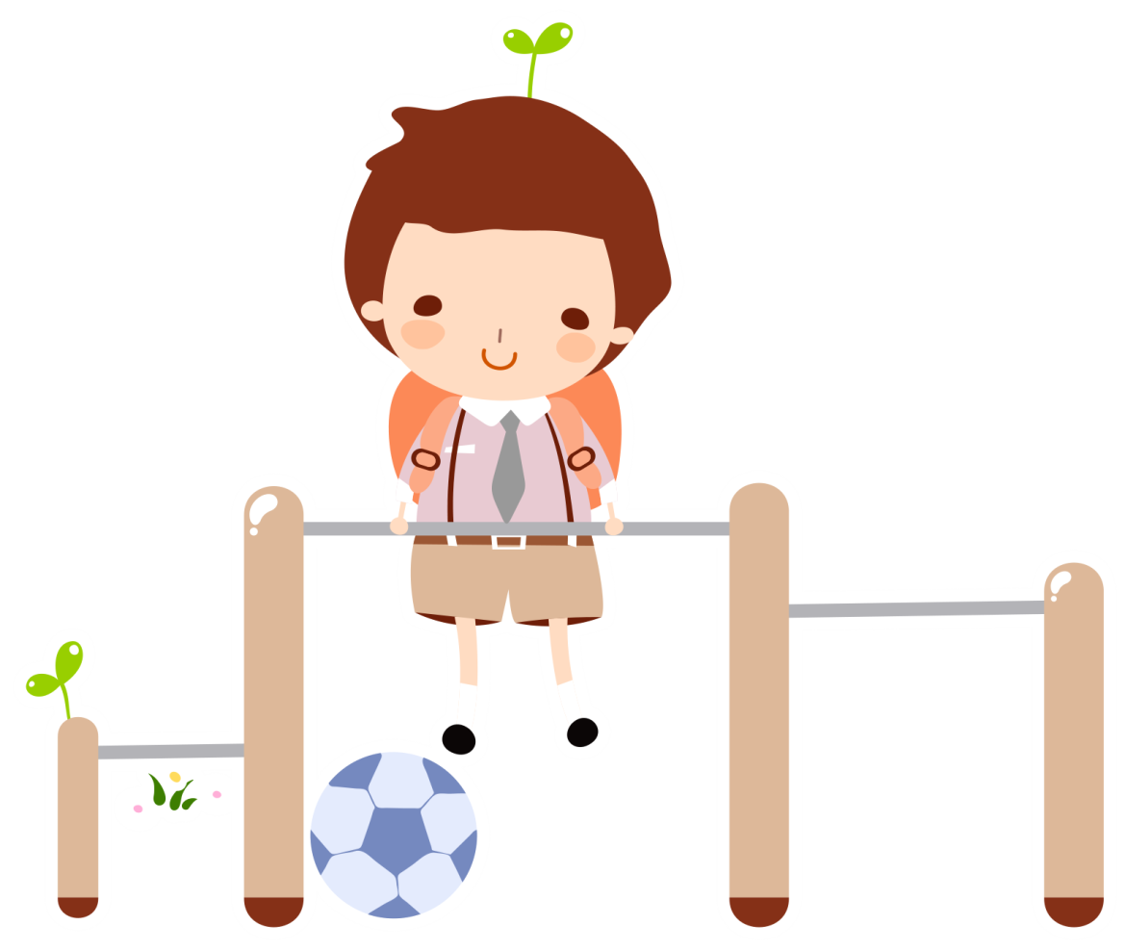




Slide 2



Luật chơi
Quan sát câu hỏi và ghi đáp án vào bảng con.
Trả lời đúng được 1 bông hoa điểm cộng.

Slide 3





Làm tròn số sau ở hàng nghìn: 63 252
63 000
+1

Slide 4

Làm tròn số sau ở hàng chục nghìn: 58 632
60 000
+1

Slide 5
Làm tròn số sau ở hàng chục nghìn : 12 345
10 000
+1

Slide 6


